Slide 1
Производственные мощности тискон

Slide 3
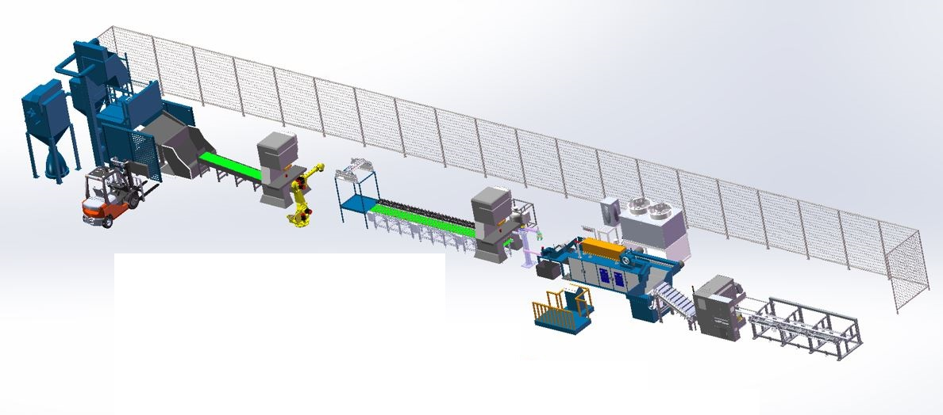
КУЗНЕЧНОЕ ПРОИЗВОДСТВО
Располагается в корпусе площадью 1200 кв.м.
Способно производить до 2000 кг (весом до 1 кг) поковок в сутки
Оборудование кузнечного производства:
Печь индукционная проходная мощностью 120 кВт – 1 шт
Пресс усилием 160 тонн – 1 шт
Машина обрезная усилием 25 тонн – 1 шт
Машина дробеметная – 1 шт

Slide 4
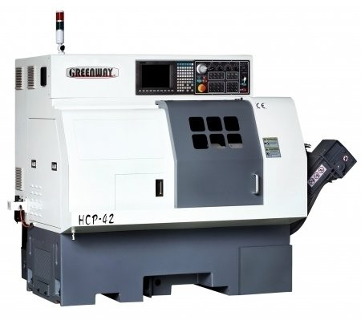
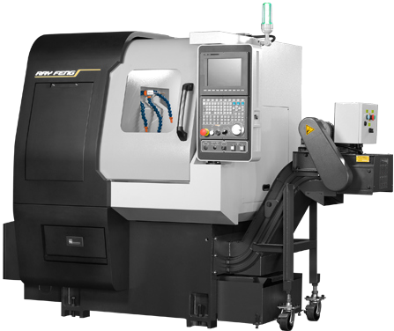
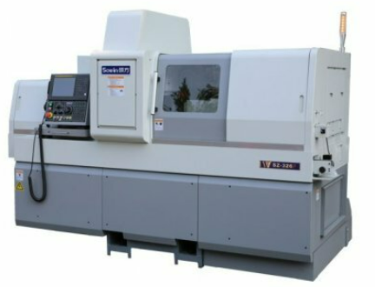
УЧАСТОК МЕХАНИЧЕСКОЙ ОБРАБОТКИ
Располагается в корпусе площадью 2600 кв.м.
Укомплектован станками с ЧПУ, способными производить изделие как из прутка, так и из штучных заготовок
СТАНКИ ДЛЯ ОБРАБОТКИ ПРУТКА:
Прутковый автомат с ЧПУ GREENWAY HCP-42 – 4 шт
максимальная длина обработки = 150 мм
максимальный диаметр обработки = 42 мм
Прутковый автомат с ЧПУ Ray Feng RC-42 – 7 шт
максимальная длина обработки = 100 мм
максимальный диаметр обработки = 42 мм
Прутковый автомат с ЧПУ Ray Feng RC-32 – 25 шт
максимальная длина обработки = 100 мм
максимальный диаметр обработки = 32 мм
Токарный автомат продольного точения С ЧПУ
SOWIN SZ-326F – 3 шт
максимальная длина обработки = 320 мм
максимальный диаметр обработки = 32 мм

Slide 5
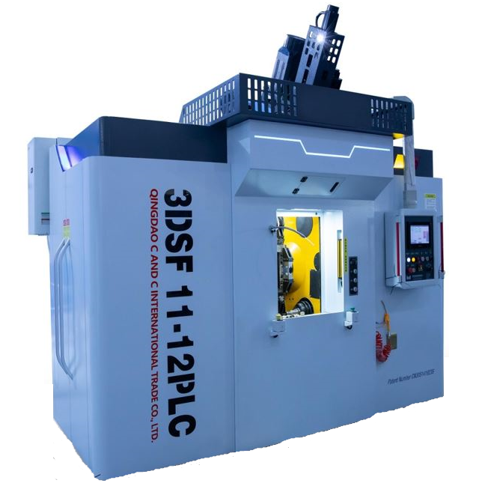
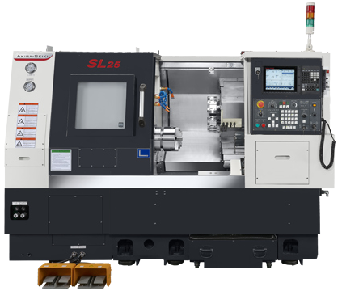
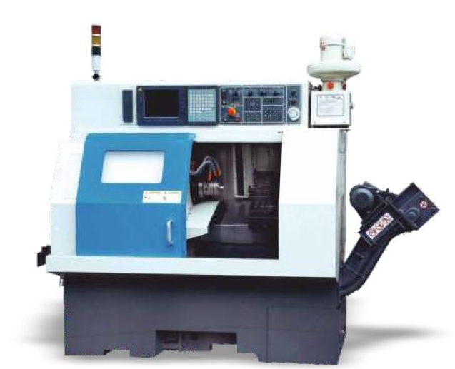
УЧАСТОК МЕХАНИЧЕСКОЙ ОБРАБОТКИ
СТАНКИ ДЛЯ ОБРАБОТКИ ШТУЧНЫХ ЗАГОТОВОК:
Агрегатный станок роторного типа
Mingwen MW-SS8G-12Z – 1 шт
количество обрабатывающих станций – 8 шт
количество шпинделей – 12 шт
производительность – 6 дет/мин
Горизонтальный токарный обрабатывающий центр
Akira Seiki SL25MC – 1 шт
максимальная длина обработки = 380 мм
максимальный диаметр обработки = 280 мм
Токарный обрабатывающий центр с ЧПУ
SOLEX NL161E – 3 шт
максимальная длина обработки = 320 мм
максимальный диаметр обработки = 45 мм

Slide 6
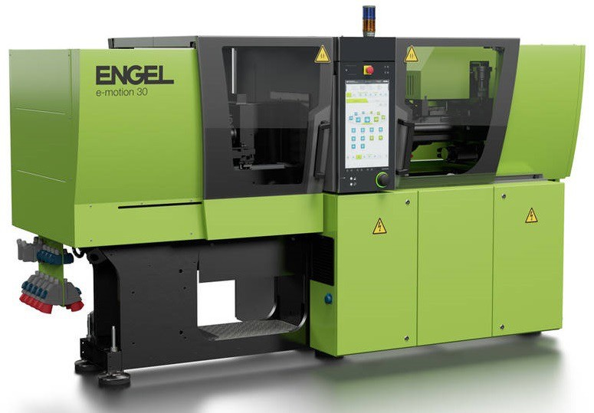
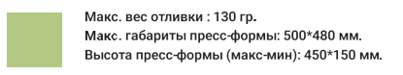
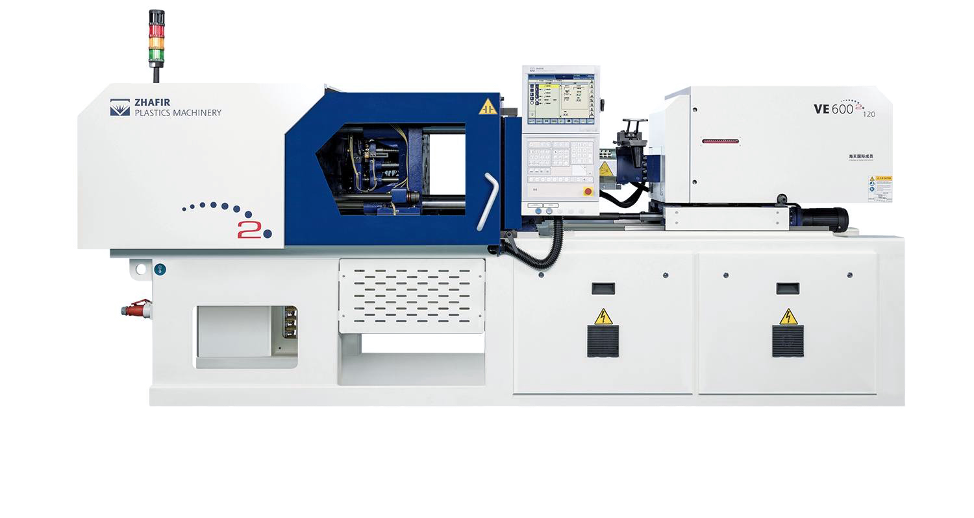
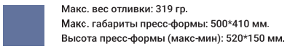
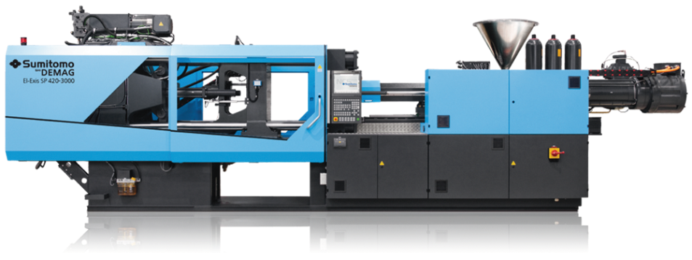
Оборудование ТПА составляет 11 единиц с усилием смыкания от 900 кН до 9000 кН.
УЧАСТОК ЛИТЬЯ ПОД ДАВЛЕНИЕМ
Термопластавтомат Engel EM 310/110
Австрия
Термопластавтоматы Zhafir
Китай
Термопластавтоматы Sumitomo DEMAG
Япония/Германия

Slide 7
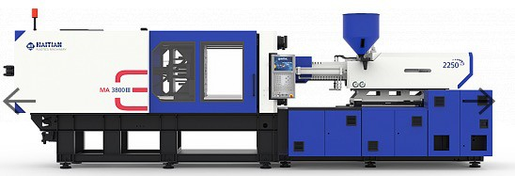
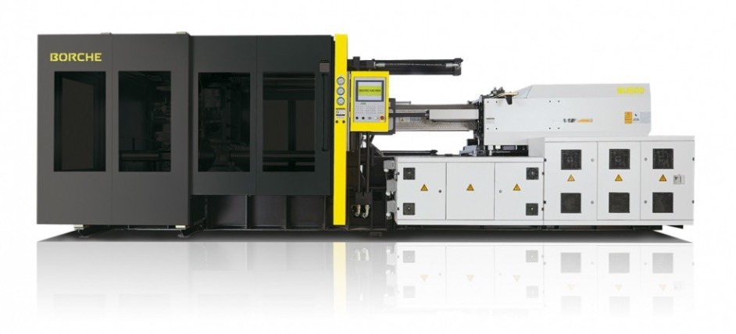
УЧАСТОК ЛИТЬЯ ПОД ДАВЛЕНИЕМ
Термопластавтоматы HAITIAN
Китай
Термопластавтоматы Borche
Китай

Slide 8
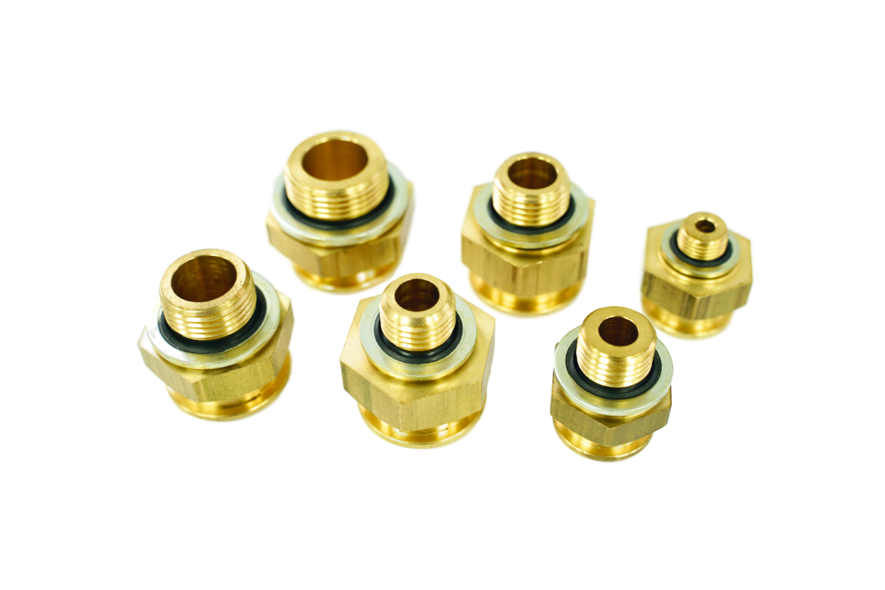
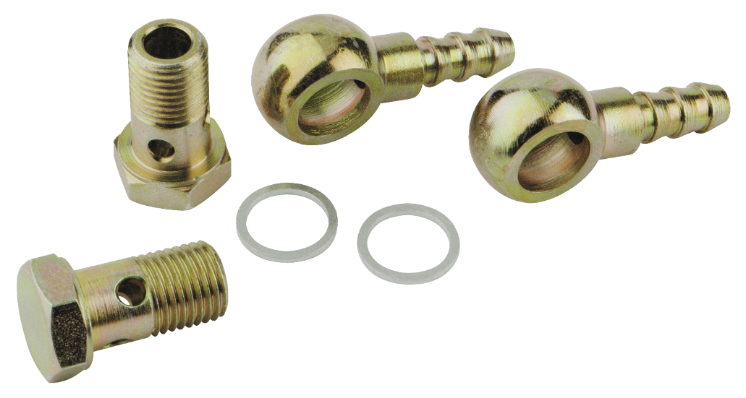
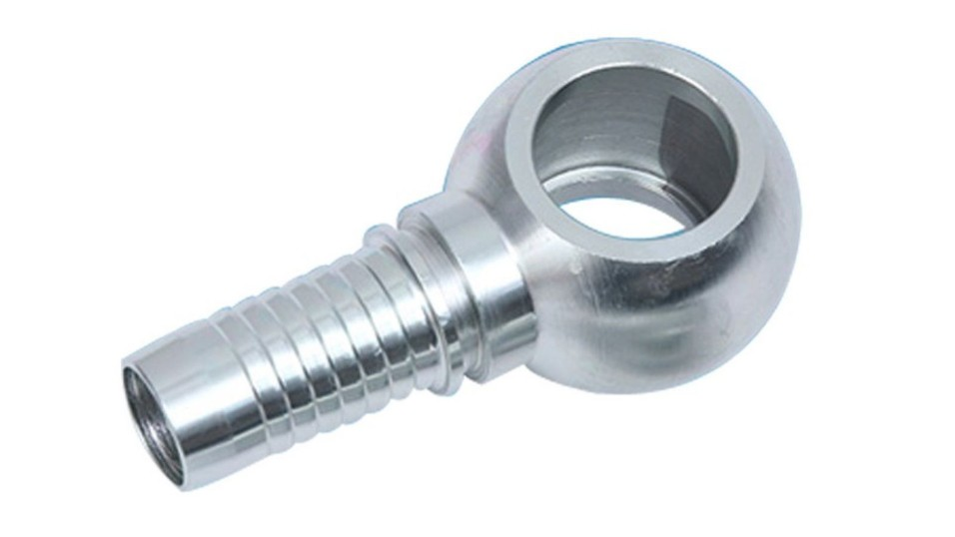
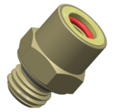
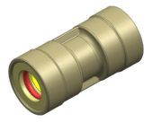
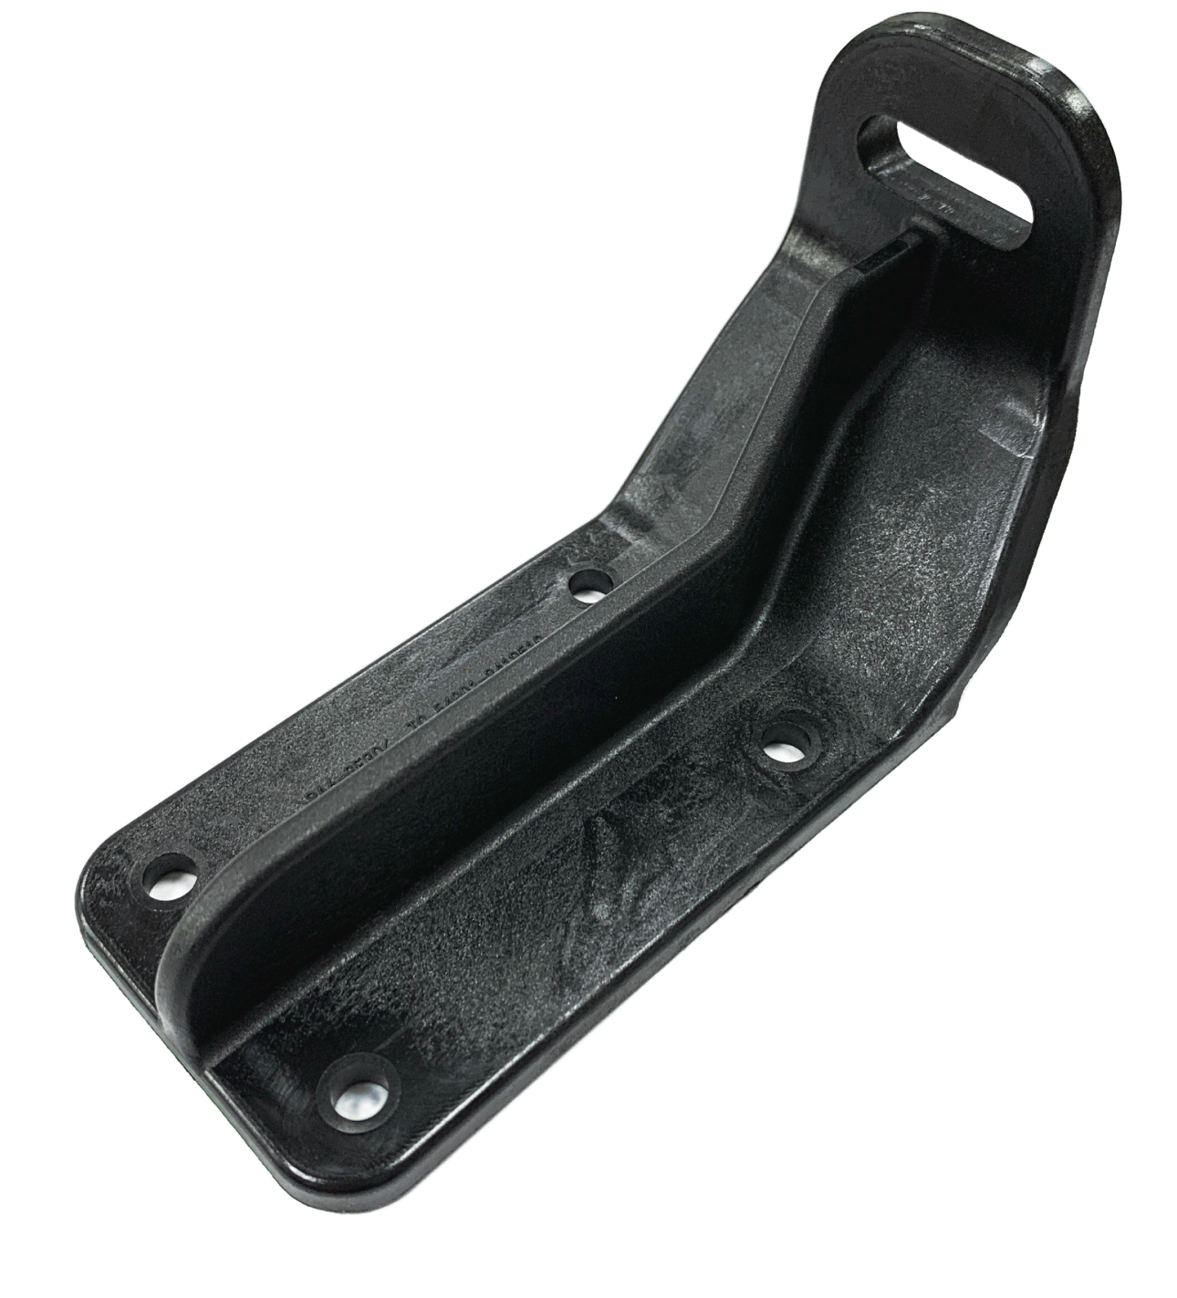
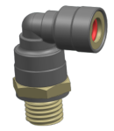
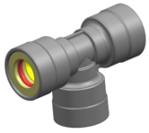
ФИТИНГИ
Латунные фитинги
Банджо-фитинги и болты
Литьевые изделия (до 3,35 кг)
Быстроразъемные фитинги

Slide 9
Спасибо за внимание! Будем рады взаимовыгодному сотрудничеству
www.tiscon.ru
Телефон: + 7 (8552) 47-70-57
Республика Татарстан, г. Набережные Челны

